Slide 1
Projekt IO
WEBowy System Zarządzania do gier table-top RPG
Adam Kapuściński
Daniel Rutkowski
Damian Szafarczyk
Damian Szczeciński
Inżynieria Oprogramowania
Czwartek, 17:30
2020/2021

Slide 2
Cel i założenia
Cel:
  Celem projektu jest utworzenie strony internetowej umożliwiającej prowadzenie sesji RPG w sposób bezkontaktowy / umożliwiającej graczom korzystanie z mobilnej wersji kart postaci.
Założenia:
  Czytelność i przejrzystość elementów intefejsu
  Spójność i prostota szaty graficznej
  Użytkownik:
    Tworzenie konta i logowanie na serwis
    Zmiana hasła
    Wylogowanie z serwisu
    Tworzenia nowych pokoi (gier)
    Tworzenia nowych kart postaci
    Wprowadzania zmian zawartości karty postaci w czasie rzeczywistym
    Posiadający rangę GM, zmiany kart postaci innych graczy
    Wirtualny rzut kością
  Ułatwienia dla nowych graczy (podpowiedzi)

Slide 3
Wymagania
Funkcjonalne:
  zakańczanie sesji użytkownika
  rejestracji, logowania, zmiany hasła i wylogowania
  tworzenie pokoi i karty postaci
  zmienianie statystyk w karcie postaci i rzucanie kośćmi
  zmianę zawartości kart innych graczy w ramach danej gry (GM)
Niefunkcjonalne:
  Założenia:
    Planowany czas pracy strony to 6 miesięcy
    Operowanie na danych w czasie rzeczywistym
    Gracz może mieć maksymalnie 2 aktywne karty w ramach jednej gry
    Statystyki w karcie postaci mogą przyjmować jedynie liczby naturalne włącznie z 0
    Gracz nie może zmieniać bazowych statystyk karty postaci
    Aplikacja korzysta z bazy danych MongoDB
    Aplikacja oparta na MERN:
      Node.JS
      React.JS
      Express.JS
      MongoDB

Slide 4
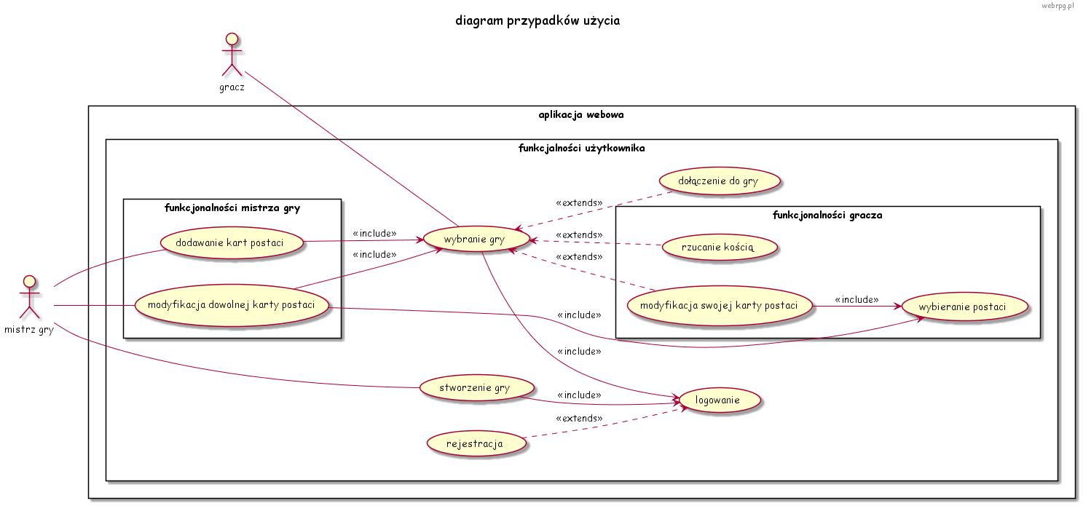
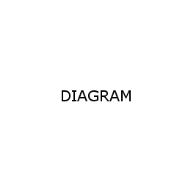
Diagram przypadków użycia

Slide 5
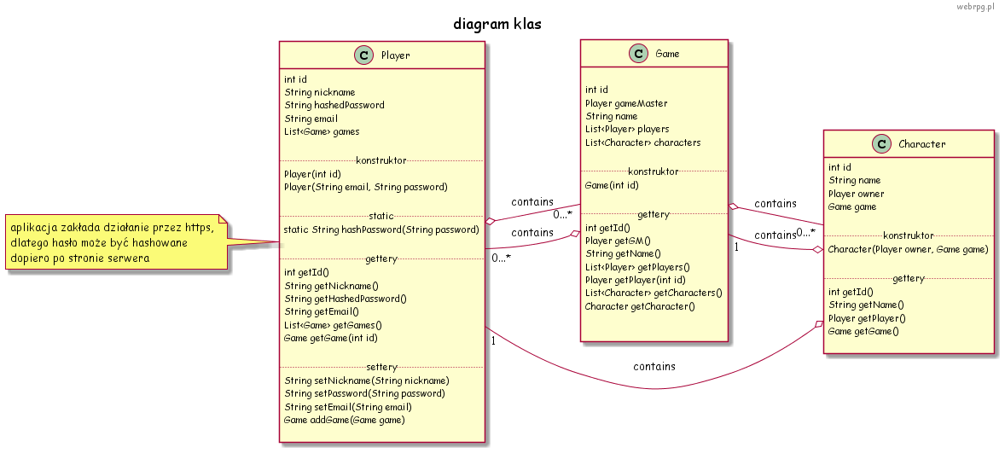
Diagram klas

Slide 6
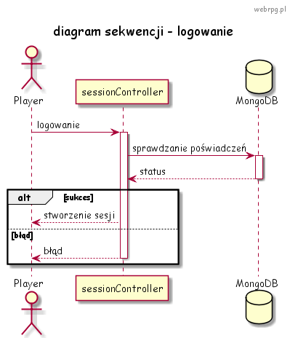
Diagram sekwencji

Slide 7
Scenariusz przypadków użycia
Sekcja | Treść
Nazwa: | Logowanie
Twórca: | Adam Kapuściński Damian Szczeciński
Poziom ważności: | Ważny
Typ przypadku użycia: | Ogólny
Aktorzy: | Gracz, Mistrz Gry
Krótki opis: | Funkcjonalność logowania do serwisu Zalogowanie się Użytkownika do serwisu.
Warunki wstępne: | Aktor niezalogowany
Warunki końcowe: | Aktor zalogowany
Scenariusz główny: | Użytkownik próbuje zalogować się swoimi danymi SessionController sprawdza podane przez użytkownika dane w bazie SessionController tworzy sesję dla użytkownika i informuje go o pomyślnym zalogowaniu
Scenariusz alternatywny: | SessionController informuje użytkownika o tym, że podał błędne dane logowania
Notatki i kwestie / specjalne wymagania: | brak

Slide 8
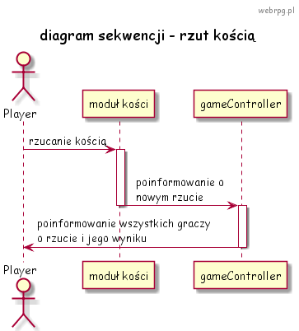
Diagram sekwencji

Slide 9
Scenariusz przypadków użycia
Sekcja | Treść
Nazwa: | Rzucanie kością
Twórca: | Adam Kapuściński Damian Szczeciński
Poziom ważności: | Średni
Typ przypadku użycia: | Ogólny
Aktorzy: | Gracz, Mistrz Gry
Krótki opis: | Wykonanie przez gracza wirtualnego rzutu kością
Warunki wstępne: | Użytkownik jest zalogowany i jest w grze
Warunki końcowe: | Wszyscy użytkownicy zostali poinformowani o rzucie i jego wyniku
Scenariusz główny: | Gracz „rzuca” kością, używając modułu kości Moduł kości informuje gameController o tym kto rzucił, oraz wynik rzutu gameController informuje wszystkich graczy o tym kto dokonał rzutu oraz o wyniku
Scenariusz alternatywny: | brak
Notatki i kwestie / specjalne wymagania: | brak

Slide 10
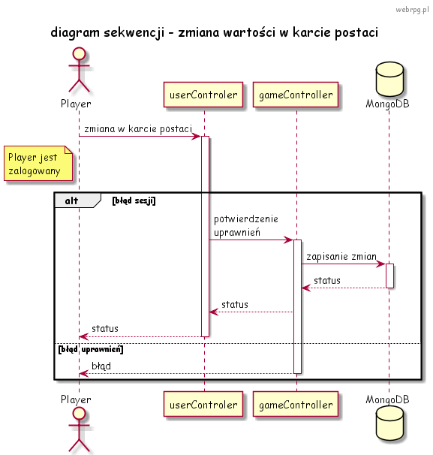
Diagram sekwencji

Slide 11
Scenariusz przypadków użycia
Sekcja | Treść
Nazwa: | Modyfikacja karty postaci
Twórca: | Adam Kapuściński Damian Szczeciński
Poziom ważności: | Średni
Typ przypadku użycia: | Ogólny
Aktorzy: | Gracz, Mistrz Gry
Krótki opis: | Modyfikacja wartości w karcie postaci przez mistrza gry lub gracza.
Warunki wstępne: | Użytkownik jest zalogowany i jest w grze
Warunki końcowe: | Zmiana wartości karty postaci
Scenariusz główny: | Użytkownik zmienia wartość w karcie postaci userController potwierdza uprawnienia użytkownika w gameController gameController wysyła zmienioną daną do bazy danych Użytkownik otrzymuje status końcowy operacji
Scenariusz alternatywny: | Użytkownik otrzymuje status błędu uprawnień
Notatki i kwestie / specjalne wymagania: | brak

Slide 12
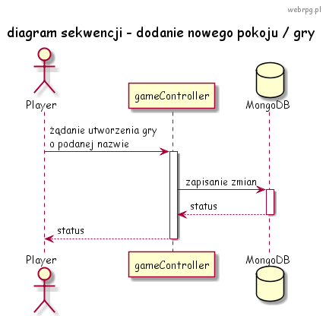
Diagram sekwencji

Slide 13
Scenariusz przypadków użycia
Sekcja | Treść
Nazwa: | Stworzenie gry
Twórca: | Adam Kapuściński Damian Szczeciński
Poziom ważności: | Ważny
Typ przypadku użycia: | Ogólny
Aktorzy: | Gracz, Mistrz Gry
Krótki opis: | Utworzenie nowej gry / pokoju przez użytkownika.
Warunki wstępne: | Aktor zalogowany
Warunki końcowe: | Stworzenie nowej gry
Scenariusz główny: | Użytkownik wypełnia formularz utworzenia nowej gry danymi, gameController wysyła dane z wypełnionego formularza do bazy danych Użytkownik otrzymuje status końcowy operacji tworzenia nowej gry
Scenariusz alternatywny: | brak
Notatki i kwestie / specjalne wymagania: | brak

Slide 14
Diagram sekwencji

Slide 15
Diagram sekwencji

Slide 16
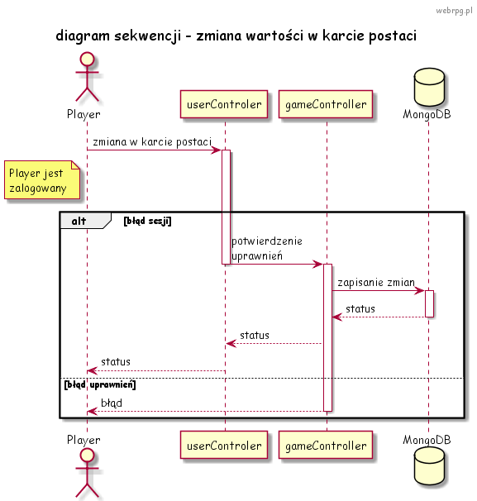
Diagram sekwencji

Slide 17
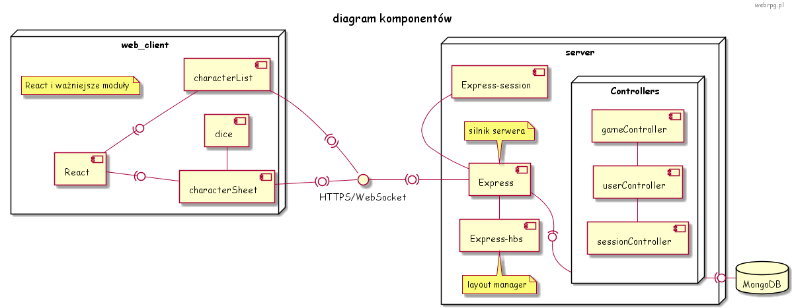
Diagram komponentów

